Slide 1
第四节 能量均分定律 理想气体内能
一 自由度
二 能量均分定理
三 理想气体的内能

Slide 2
机械运动的基本运动形式与自由度
1)平动
质点
任一直线形成一组平行线
2)转动
3)振动

Slide 3
一 自由度
z
定义：
  确定一个物体的空间位置所需要的独立坐标数目——自由度。
O
质点的自由度
  直线运动 x 一个自由度 i=1
  平面运动 x,y 两个自由度 i=2
  空间运动 x,y,z 三个自由度 i=3
y
x
自由刚体
z
q
三个独立的坐标 x,y,z 决定转轴上一点
两个独立的a，b 决定转轴空间位置
b
A(x,y,z)
一个坐标q 决定刚体转过的角度
y
a
i=6 3个平动 3个转动
x

Slide 4
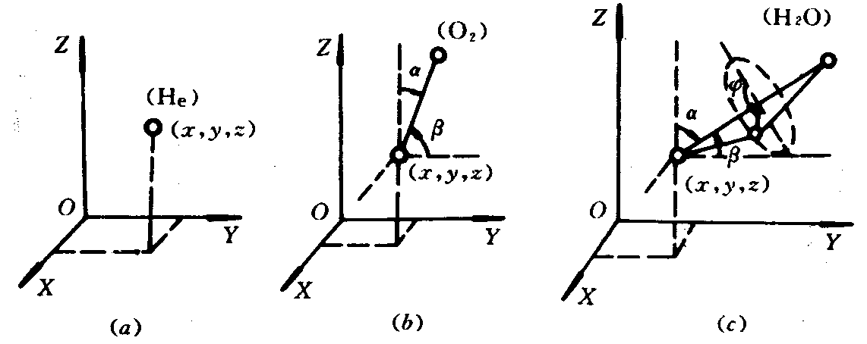
气体分子的自由度
  单原子 i=3 自由质点
  双原子 i=5 刚性杆
  多原子 i=6 自由刚体
说明：一般来说，n≥3个原子组成的分子，共有3n个自由度，其中3个平动自由度，3个转动自由度，(3n-6)个振动自由度。当气体处于低温状态时，可把分子视为刚体。一个分子的自由度与分子的具体结构有关。

Slide 5
例：下列系统各有多少个自由度：
(1)在一平面上滑动的粒子；
(2)可以在一平面上滑动并可围绕垂直于平面的轴转动的硬币；
(3)一弯成三角形的金属棒在空间自由运动．
解：(1)2 (2)3 (3)6

Slide 6
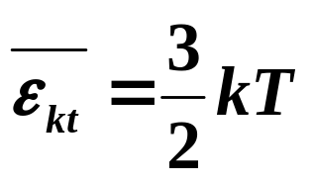


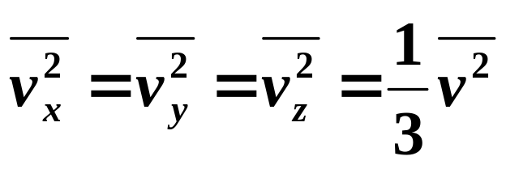


二、能量均分定理：
一个分子的平均平动能为
结论：分子的每一个平动自由度上具有相同的平均平动动能，都是kT/2 ，或者说分子的平均平动动能3kT/2是均匀地分配在分子的每一个自由度上。

Slide 7
实验证明：理想气体达到平衡态时，其中的平动能量与转动能量是按自由度平均分配的。这个定理称为能量按自由度均分定理。
能量按自由度均分定理：
在温度为T的平衡态下，气体分子每个自由度的平均动能都相等，都等于kT/2。这就是能量按自由度均分定理，简称能量均分定理。
经典统计力学可以严格证明这个结论。

Slide 8
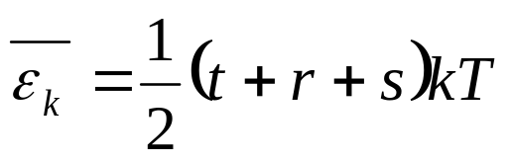

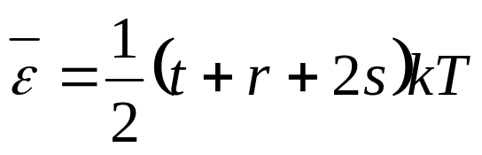

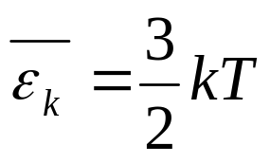
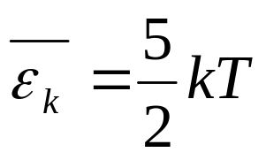
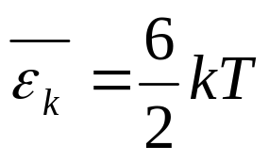
说明：
1）一般情况下，若分子的平动自由度为t，转动自由度为r，振动自由度为s，则分子总的平均动能为
——自由度
当势能不能忽略时，还应补充一个振动势能kT/2，此时总的平均能量为
对于：单原子分子的平均动能 i=3
双原子分子的平均动能 i=5
（刚性）
多原子分子的平均动能 i=6

Slide 9
2）能量均分定理是统计规律，是大量分子的整体表现。对单个分子而言，分子的能量并不一定是均匀分配的，但由于分子间的相互碰撞，在相互碰撞中分子可以交换能量；对于某一自由度来说，其上的能量也不一定均匀的，但由于分子的无规则运动和分子间的相互碰撞，使得在各个自由度上的能量不断“搅拌”，最后达到均匀。
能量均分定理是一条重要的统计规律，适用于大量分子组成的系统，包括气体和较高温度下的液体和固体。适用于分子的平动、转动和振动。

Slide 10
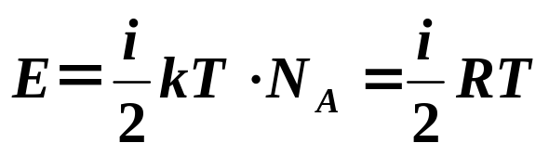
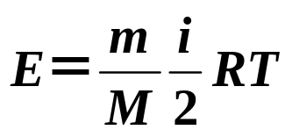
三、理想气体的内能
1、理想气体的内能：
热力学系统的内能
  热力学系统的内能是指气体分子各种形态的动能与势能的总和，即系统所包含的全部分子的能量总和称为系统的内能。
理想气体内能公式
  理想气体内能是分子平动动能与转动动能之和
分子的自由度为i，则一个分子能量为ikT/2， 1摩尔理想气体，有个N_{A}分子，内能
m/M摩尔理想气体，内能

Slide 11
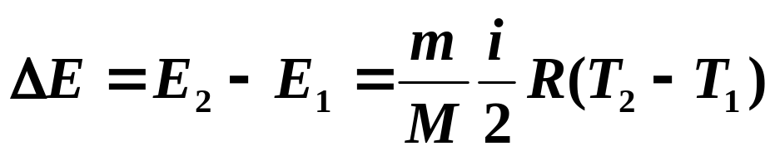
说明：
  理想气体的内能与温度和分子的自由度有关。
  内能仅是温度的函数，即E=E(T)。
  状态从T₁→T₂,不论经过什么过程，内能变化为

Slide 12
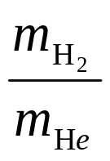
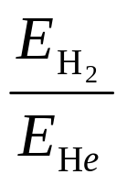
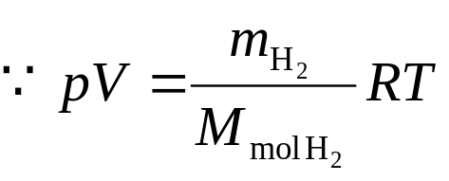
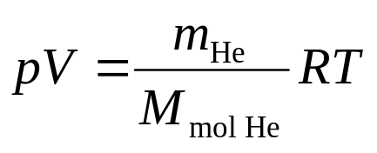
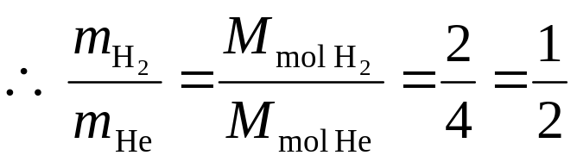
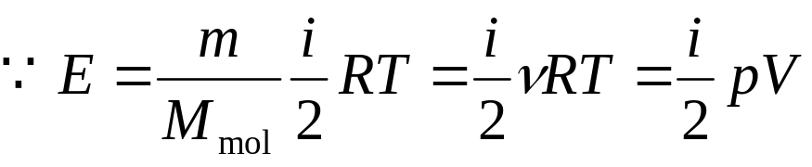
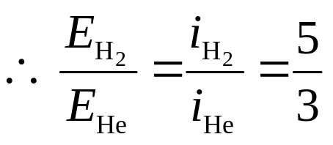
例： 有两种不同的理想气体，同压、同温而体积不等，试问下述各量是否相同?(1)分子数密度；(2)气体质量密度 (3）单位体积内气体分子总平动动能；(4)单位体积内气体分子的总动能．
例：若氢气和氦气的压强、体积和温度均相等时，则它们的质量比
和内能比
各为多少？

Slide 13
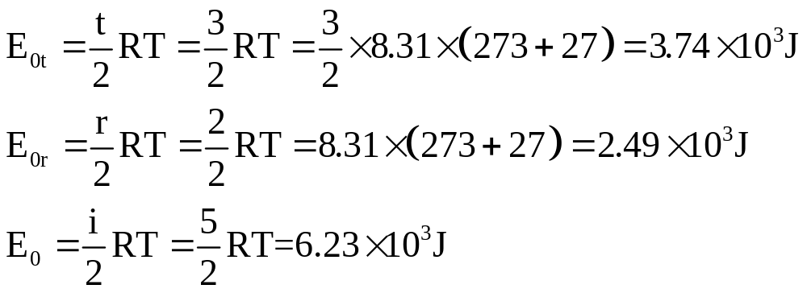
例 温度为27摄氏度时，1摩尔氧气分子的各种平均动能及内能是多少？（可视为刚体分子）
解：氧气分子为刚体分子，有3个平动自由度，2个转动自由度。

